Slide 1
NAČIN OBRADE DIGITALNIH SLIKA
Luka Filipić, 1RP2

Slide 2
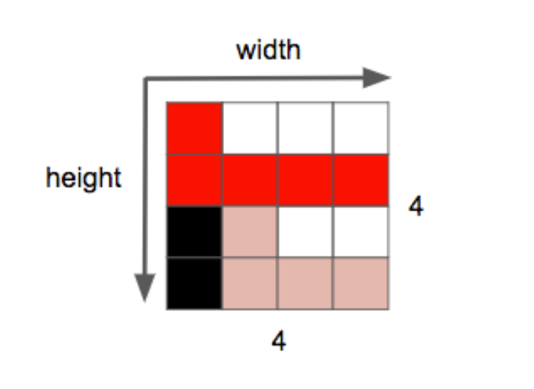
Što je digitalna slika?
Digitalna slika se može promatrati kao dvodimenzionalna matrica
Svako polje u matrici se naziva picture element (piksel)
Svaki piksel sadži binarnu vrijednost koja se interpretira na vizualni način

Slide 3
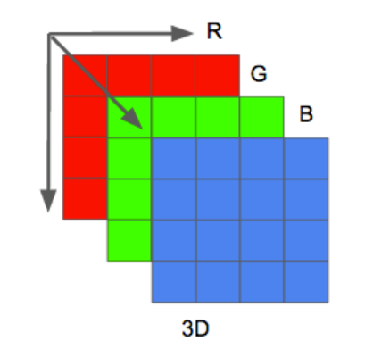
Modeli boje
Koristeći više dvodimenzionalnih matrica za svaku primarnu boju možemo kreirati sliku u boji
Najčešći model boje je RGB model
Također, postoji i YCbCr model koji se često koristi u komprimiranim slikama

Slide 4
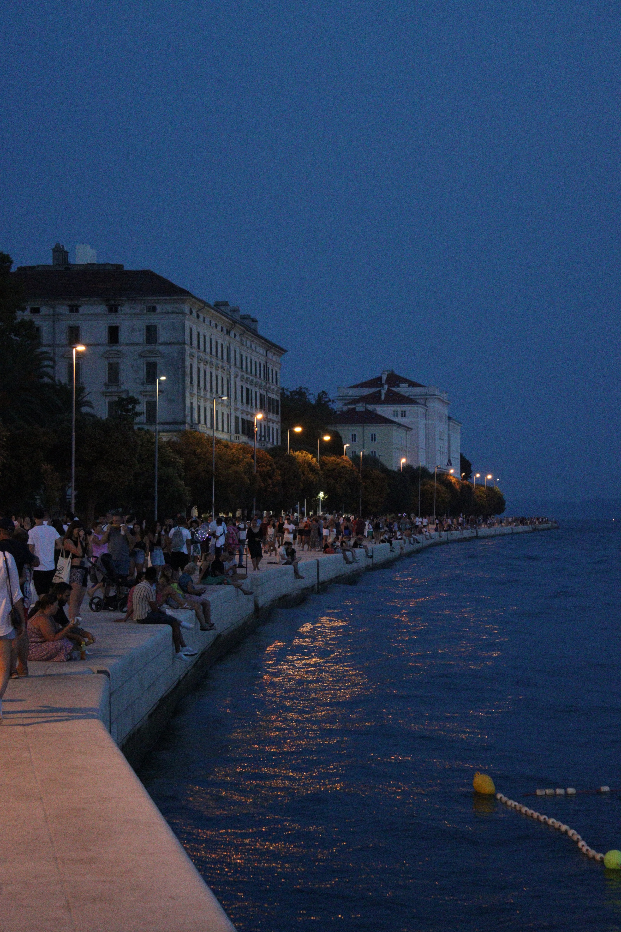
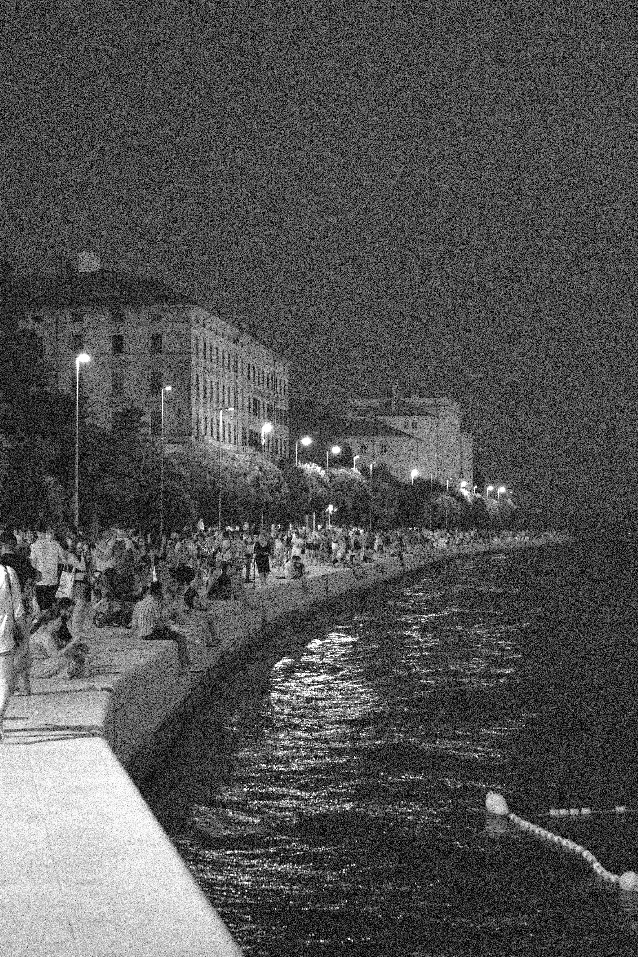
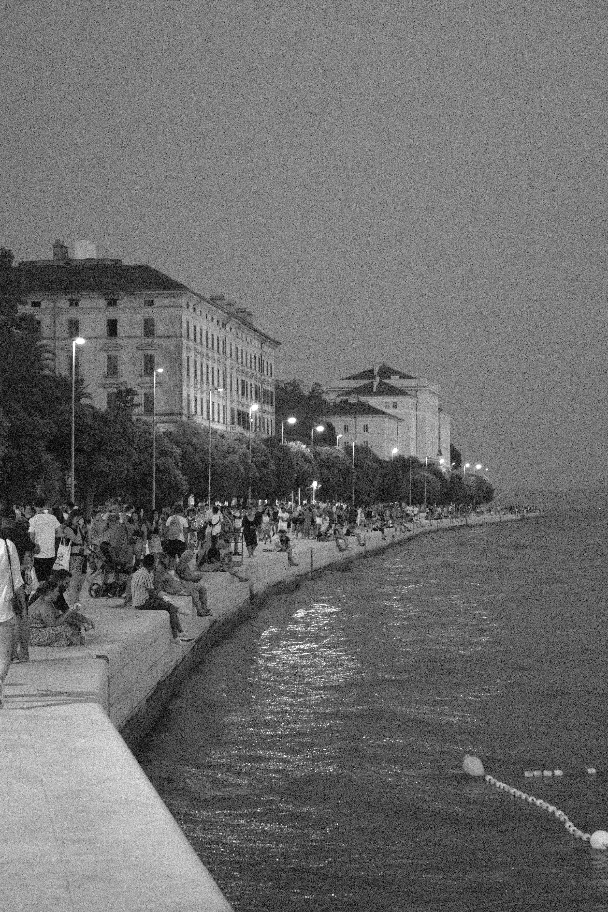
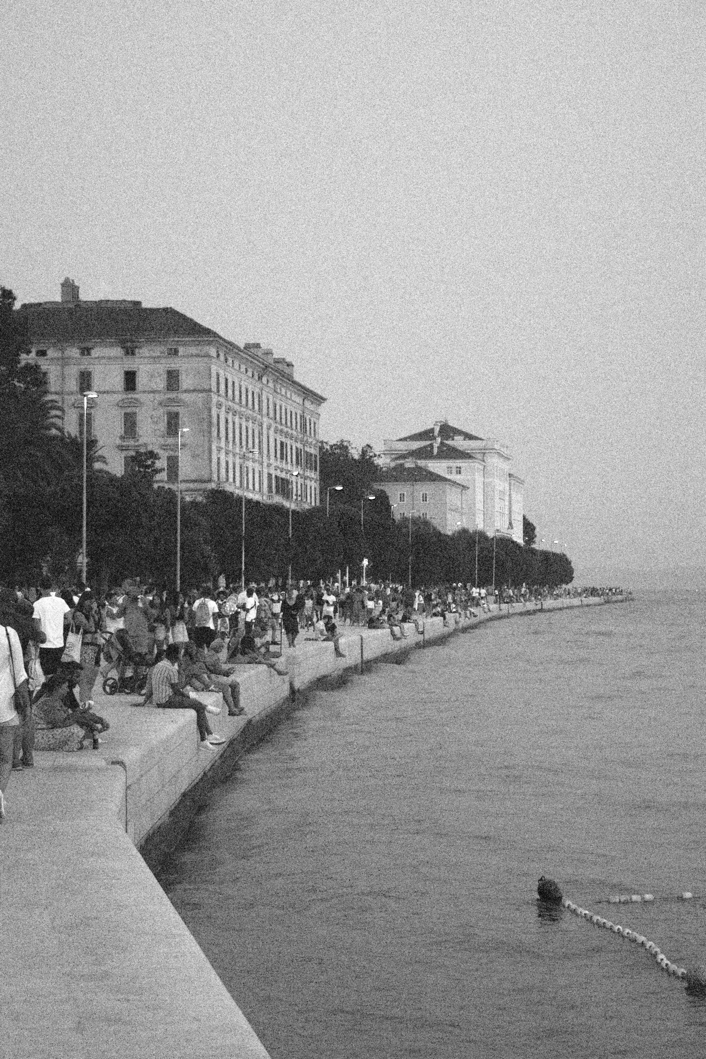
R+G+B
R
G
B

Slide 5
Česti formati slika
GIF
Jako čest format i podržan na skoro svim web preglednicima
Ograničen broj boja
Boolean transparentnost
Korišten najviše za animiranu sliku
JPEG
Ne podržava transparentnost
Komprimirani format
PNG
Poptuna podrška za transparentnost
Relativno moderan format
Nekomprimirani format

Slide 6
Hvala VAM NA PAŽNJI PITANJA?

Slide 7
Izvori:
Leandromoreira, Digital_video_introduction, Github, 2017.
Anthony Thyssen, ImageMagick, Common Image Formats, 2012

